Slide 1
中間発表
9班 藤原浩之 日比翔梧 岡本紗輝 内藤一真

Slide 2
1.要求仕様書

Slide 3
要求仕様
ユーザは5分ごとに記録される室温と人感センサの反応の有無をスプレッドシートから確認できること
スプレッドシートに記録される室温と人感センサの反応をもとに、ユーザはLINEにて通知を受け取ることができること

Slide 4
システムの概要
室内の温度が28℃を超えたとき、警告をLINEで通知
室内の温度が31℃を超えたとき、冷房を強制的に起動
冷房を強制的につけたことをLINEで通知

Slide 5
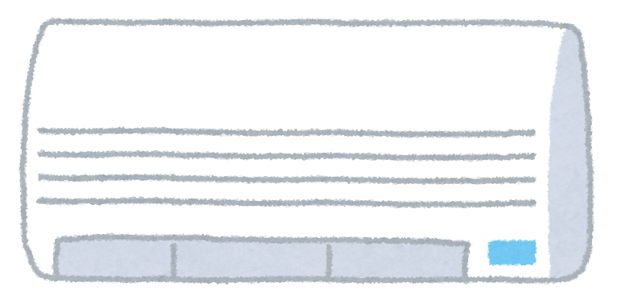
想定する利用者
冷房が設置された部屋を利用する全ての人
・冷房を使用したがらない人（高齢者）
→LINEにて通知・報告をするため、子世帯と同居していない
高齢者に適する

Slide 6
2. 設計

Slide 7




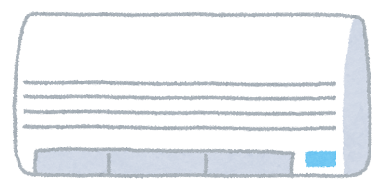
システム処理の流れ
指示通りに通知する
Remo 3 から気温，人感センサの情報を5分おきに取得
28℃以上の場合は熱中症の危険があること，31℃以上の場合はエアコンを稼働させたことを通知させるよう指示
Remo 3 を通じてエアコンを稼働させる
(31℃以上 かつ 人感センサ反応ありの場合)

Slide 8
必要なモジュール
スプレッドシート管理用プログラム
Remo 3からのデータ取得用プログラム
センサデータ管理用のプログラム(室内の温度、人感センサ)
エアコン操作用プログラム(室内の温度，人感センサに応じて操作)
LINE通知用プログラム(熱中症の危険性があること，エアコンをつけたことを知らせる)

Slide 9
3.開発スケジュール

Slide 10
開発体制
藤原浩之 (リーダー，実装)
日比翔梧 (設計，実装)
岡本紗輝 (資料，実装)
内藤一真 (実装)

Slide 11
開発スケジュール
タスク | 担当 | 4/23 4限 | 4/30 3限 | 4/30 4限 | 5/7 3限 | 5/7 4限 | 5/14 3限 | 5/14 4限
Githubの操作確認 | 全員
エアコン操作用プログラム | 日比
LINE用プログラム | 岡本
スプレッドシート 管理用プログラム | 藤原
Remo 3のデータ取得用プログラム | 内藤
センサデータ管理用プログラム | 藤原

Slide 12
開発スケジュール
タスク | 担当 | 4/23 4限 | 4/30 3限 | 4/30 4限 | 5/7 3限 | 5/7 4限 | 5/14 3限 | 5/14 4限
LINE通知テスト | 岡本
スプレッドシート情報取得テスト | 藤原
エアコン操作テスト | 日比
システムテスト | 全員
発表資料作成 | 全員

